Slide 1
Appel d’offre
Automne 2018 –GMQ 708
Université de Sherbrooke
Solution de télédétection pour le suivi de l’épaisseur de la glace du lac Memphrémagog pour la sécurité publique
Par : VLAN Géomatique

Slide 2
PLAN DE LA PRÉSENTATION
Mise en contexte
Notre solution
Livrables
Méthodologie
Coût
Échéancier
Limitations, contraintes et exigences

Slide 3
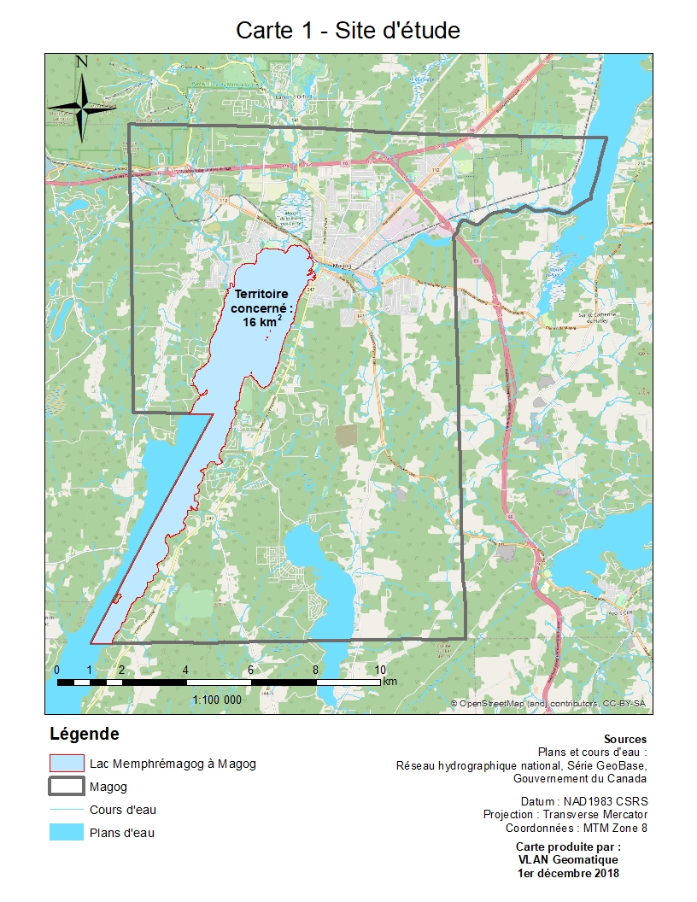
Mise en contexte
La ville de Magog désire obtenir un suivi de l’épaisseur de la glace sur le lac Memphrémagog durant la saison hivernale
Présence fréquente et diversifiée d’activités, de loisirs, de déplacements, notamment à pied et en motoneige
Appel d’offre pour le suivi de l’épaisseur de la glace de la partie du lac qui appartient à la ville de Magog, une superficie de 16 km²
Notes:
Noémie - préciser qu’on n’a pas la charge de la sécurité, mais de l’épaisseur de la glace

Slide 4
Notre solution
Notre solution est basée sur un radar porté par un drone :
Quantité inégalée de mesures précises Sécuritaire Portable et légère Peu intrusive Libre d’entretien durant les opérations Faible en consommation d’énergie Simple à implanter Travail étroit avec la ville | Choix des zones d’étude Choix des jours et des intervalles de prises de mesure Faible en coût matériel et opérationnalisation Grande capacité d’enregistrement et de traitement Méthodologie éprouvée réduisant les erreurs d’interprétation
Notes:
Noémie

Slide 5
Livrables
Cartographie thématique et interactive disponible sur Internet
Protégée par un compte privé
Mise à jour durant le mandat de la cartographie web
Toutes les données traitées
Métadonnées
Compte-rendu des rencontres et rapport de projet avec une ronde de révision
Notes:
Noémie

Slide 6
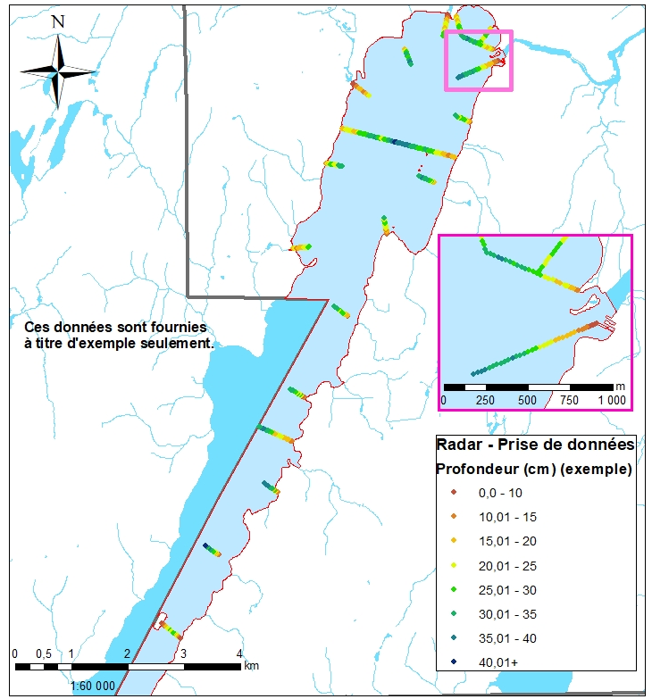
Livrables
Notes:
Noémie
Cartographie en ligne
Couches disponibles : données radar, données de trous, plan d’échantillonnage, fond de carte
Informations disponibles pour chaque point de données : donnée enregistrée, date de mesure

Slide 7
Organisation du projet
Rencontre de démarrage : dans les 15 jours suivant l’attribution du contrat
Attentes de la municipalité
Données disponibles à fournir
Commentaires sur les zones à risque
Rencontre de suivi : en septembre
Validation finale de la méthodologie
Période d’échantillonnage - 10 décembre 2019 - 15 avril 2020
Mise à jour bi-hebdomadaire de la cartographie en ligne
Communication hebdomadaire au besoin
Rencontre de fin de projet : présentation de la saison et dépôt du rapport
Rapport de projet : une ronde de révision au besoin
Notes:
Amélie

Slide 8
Méthodologie - En résumé
Obtention des données par un radar monté sur un drone et validation des données par des trous dans la glace
Détection d’une épaisseur de glace de 80-100 cm et de 7 m de neige sèche
Transects avec le radar jusqu’à 800 m, relevés jusqu’à deux fois par semaine
Validation de 5 à 10 % des données obtenues par radar par des trous
Traitement des données avec un algorithme dédié
Présentation des résultats dans le nuage privé de « QGIS Cloud »
Notes:
Amélie

Slide 9
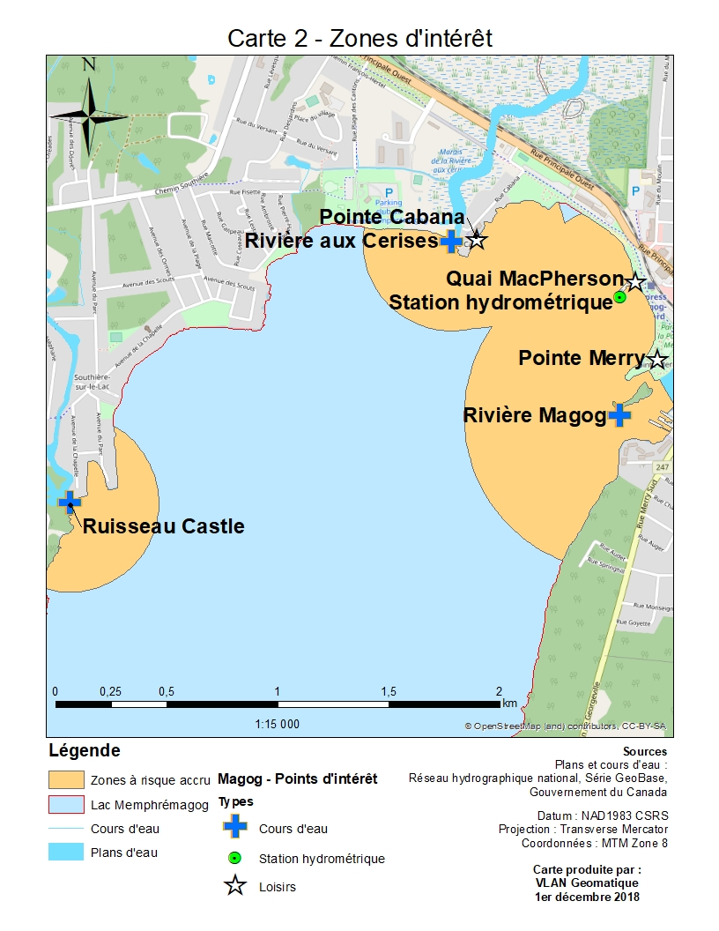
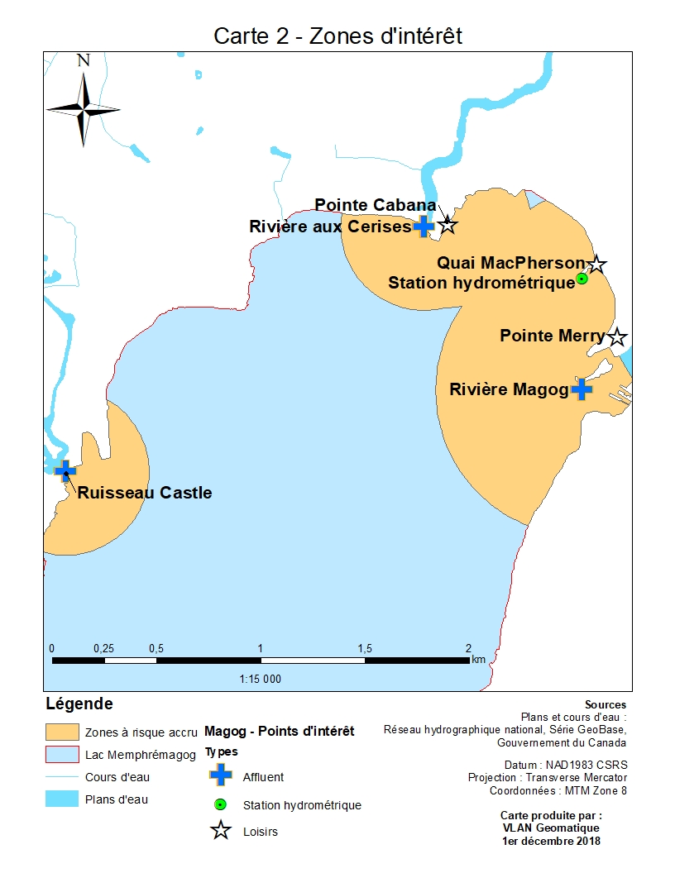
Méthodologie - Informations connues
Zones d’intérêt
Cours d’eau
Présence d’activités hivernales
Station météorologique d’Environnement Canada
Station hydrométrique d’Environnement Canada
Carte bathymétrique
Notes:
Amélie

Slide 10
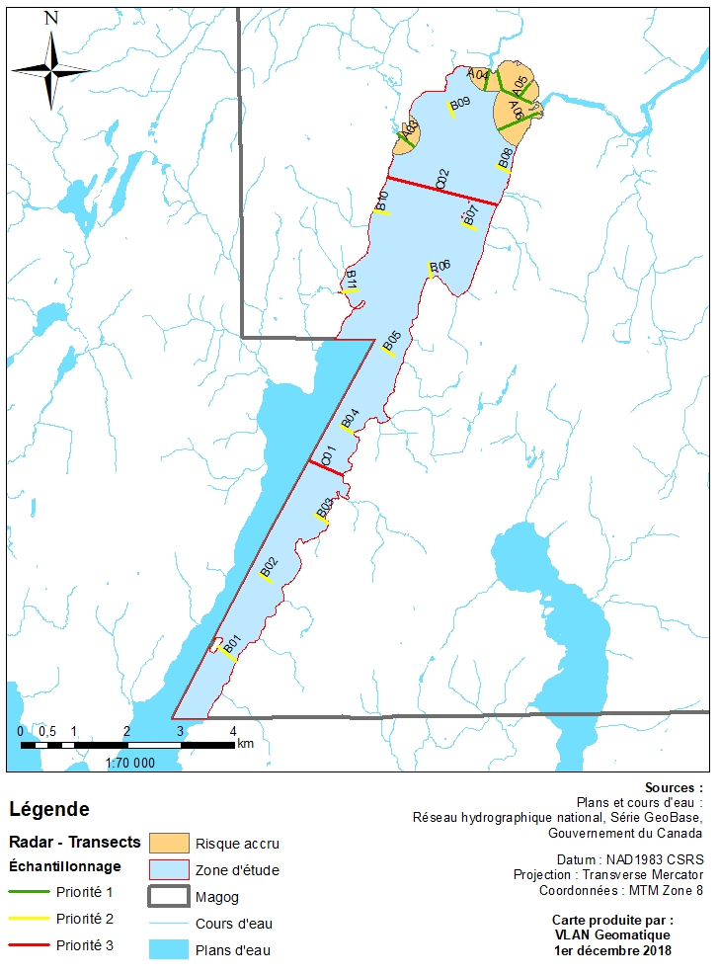
Méthodologie - Plan d’échantillonnage
Points chauds : Cours d’eau et points de rassemblements citoyens
Transects de 400 à 800 mètres
Rythme d’échantillonnage : moyenne de 2 fois par semaine
Berges
11 transects de 300 mètres, à chaque 1,5 km en moyenne
Échantillonnage hebdomadaire en début et fin de saison
Échantillonnage selon la météo en milieu de saison
Centre du lac
Couverture une fois quand les berges sont gelées
Possibilité de répéter l’opération
Validation
10 % en début de saison et selon la météo
5 % en milieu de saison
Total de plus de 7 500 points radar et 430 trous,
pour près de 8 000 mesures d’épaisseur de la glace!
Notes:
Amélie
En fait, plus de points de données radar, mais la médiane par 10 points sera calculée pour obtenir une meilleure qualité des données.
Calcul : points chauds = 18 semaines * 2 relevés / semaine * 150 points / relevé = 5400
Berges = 12 relevés * 209 points/relevé = 2508
Centre = 2 relevés * 111 points / relevé = 222
Trous : 0.1*(⅙ des points chauds-900, ⅙ des berges-418 et ½ du centre-111) + 0.05*(4500+2090+111)
Total points radar = 8130
Total trous : 143+335=478

Slide 11
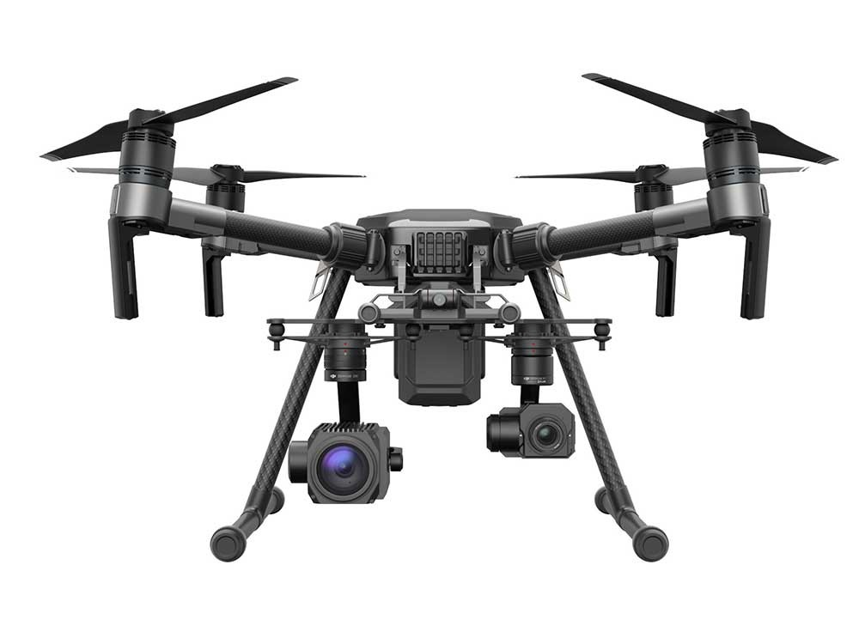
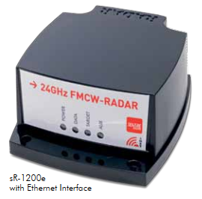
Vol en continu à 20 km/h, entre 2 et 5 m d’altitude
Méthodologie - Radar
Une plateforme : Drone
Matrice 210 RTK (DJI) Opère à -20°C | Double batterie Portée jusqu’à 500 m Autonomie jusqu’à 35 minutes
Un capteur : Radar
Modulation FMCW / CW Fréquence de 24 Ghz Longueur d’onde de 12.49 mm Poids de 280 g avec le câble | Mesures au nadir (à la verticale) Opère à -40°C Consommation de 4.5W
Notes:
Louis
IPA Integrated Patch Antenna
Modulated continuous-wave
Frequency-modulated continuous-wave radar (FM-CW) – also called continuous-wave frequency-modulated (CWFM) radar[5] – is a short-range measuring radar set capable of determining distance. This increases reliability by providing distance measurement along with speed measurement, which is essential when there is more than one source of reflection arriving at the radar antenna. This kind of radar is often used as "radar altimeter" to measure the exact height during the landing procedure of aircraft.[6] It is also used as early-warning radar, wave radar, and proximity sensors. Doppler shift is not always required for detection when FM is used.
In this system the transmitted signal of a known stable frequency continuous wave varies up and down in frequency over a fixed period of time by a modulating signal. Frequency difference between the receive signal and the transmit signal increases with delay, and hence with distance. This smears out, or blurs, the Doppler signal. Echoes from a target are then mixed with the transmitted signal to produce a beat signal which will give the distance of the target after demodulation.
https://en.wikipedia.org/wiki/Continuous-wave_radar

Slide 12
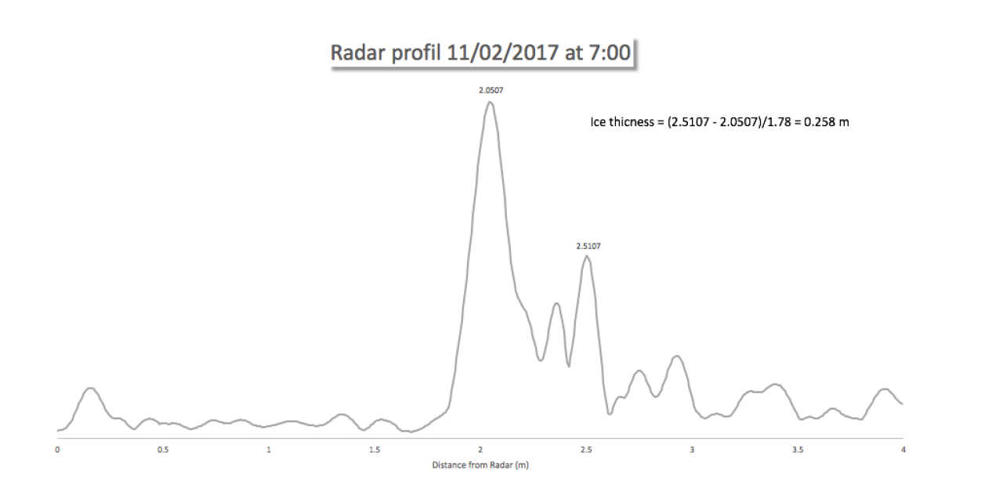
Méthodologie - Radar, la science qui le soutient… et ça fonctionne!
Le capteur radar permettra d’émettre un profil d’épaisseur de glace
L’intensité du signal retournée au capteur permet de déduire la couverture. Par exemple :
L’eau, au nadir, retourne un signal très fort
La glace verra sa densité varier selon la température et son taux de salinité, la pénétration (réfraction) du signal sera plus ou moins forte et par conséquent le retour inversement plus ou moins fort
La couche d’eau qui peut être invisible sur
la glace ou entre la glace et la neige
bloque le signal radar.
Notes:
Louis

Slide 13
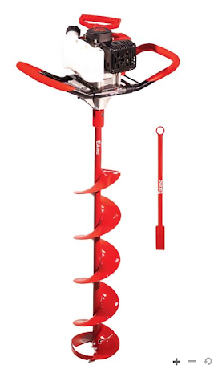
Méthodologie - Trous
Tarière à glace
Toujours en équipe de 2 avec un moyen de communication et un GPS
Présence d’une personne contact sur la berge
Seulement en conditions sécuritaires
Eau peu profonde (max 30 cm selon la bathymétrie)
OU
Lorsque les données radar montrent une épaisseur de glace suffisante pour assurer la sécurité des équipes
Progression à partir de la berge, avec un arrêt si la glace est de moins de 10 cm
Permet de creuser jusqu’à 1,20 m de profondeur
Notes:
Louis

Slide 14
Méthodologie
Calibration du radar avant les prises de mesures sur le bord du lac
Prise de mesure selon la planification en tenant compte des conditions sur le terrain
Traitement des données par un algorithme dédié
Les données collectées sont trop nombreuses pour être interprétées et traitées par un humain
Elles sont traitées par un algorithme dédié et conçu à cette fin
L’algorithme permet de faire ressortir un des profils possibles suivants : épaisseur de la glace avec/sans épaisseur de neige; gel jusqu’au fond du lac; eau
Intégration dans une base de données permettant de comparer l’évolution dans l’année en cours
Notes:
Vincent
Concernant la sécurité, les vols entre 4hre et 7hre du matin son plus sécuritaire et aussi les vents sont souvent moins intenses à l'aube et en fin de journée.
la colonne d'eau s'inverse entre l'été et l'hiver. L'été les eaux froides se trouvent au fond et l'hiver c'est l'inverse, les eaux chaudes se trouvent au fond à 4 degrés er plus on s'approche de la surface, plus elle est froide.
Pour cet raison, une fois le froid installé, la glace sur le bord est plus fiable que celle du milieu du lac. En conséquence, pour les transects priorité 2, je crois qu'il faudrait les répartir du centre vers le bord.
Concernant les affluents des lacs, ces zones sont les plus sensibles ou moins fiables. La priorité 1 est toujours justifiée.

Slide 15
Échéancier
Année | 2019 |  |  |  |  |  |  | 2020
Mois | 06 | 07 | 08 | 09 | 10 | 11 | 12 | 01 | 02 | 03 | 04 | 05
Rencontres | Démarrage |  |  | Validation méthodologique |  |  |  |  |  |  |  | Bilan
Échantillonnage |  |  |  |  |  |  | 10 |  |  |  | 15
Mise à jour bi-hebdomadaire - cartographie web |  |  |  |  |  |  | 10 |  |  |  | 15
Notes:
Vincent
date de début de projet
date de fin de projet
jalons important
kick-off avec tout le monde
1er sortie de mesure
dernière sortie de mesure
1er rencontre de suivi (présentation, Q&R, révision échéancier, etc)
dernière rencontre clôture du projet
1er diffusion carte
1er communication
date de 1er paiement
date de dernier paiement (projet officiellement complété et approuvé)

Slide 16
Échéancier - Modalités de paiement
Moment du paiement | Montant
Compte-rendu de la rencontre de démarrage | 3 %
Compte-rendu de la rencontre de validation méthodologique | 30 %
30 jours après le début de l’échantillonnage | 33 %
Rapport final révisé | 34 %
Notes:
Vincent - 30 secondes max!

Slide 17
Ressources
Projet
Responsable du projet | Assure la bonne exécution des activités du projet et la communication
Équipe terrain
Un technicien pilote de drone Il sera assisté par un des autres membres de l’équipe Un ouvrier et un technicien sont en charge des trous | Responsable du matériel Pilotage du drone Prises des mesures - Radar et trous
Spécialistes
Un spécialiste senior Un spécialiste junior | Responsables des traitements Mise à jour de la carte Web
Notes:
Vincent

Slide 18
Ressources financières
 | Total | Ressources Humaines | Matériel
Gestion de projet | $11,192 | $11,192 | $0
Opérations | $238,765 | $223,832 | $14,933
TOTAL | $249,957 | $235,024 | $14,933
Notes:
Vincent

Slide 19
Limitations, contraintes et exigences
Présence d’eau sur la glace ou d’une couche d’eau entre la neige et la glace empêche la mesure radar de l’épaisseur de la glace
Une neige humide limite la pénétration de l’onde radar et l’épaisseur de la glace détectée
La température, le niveau d’impureté et le taux de salinité de la neige et de la glace affectent les données - nécessité d’une calibration en début de saison et selon la météo
Dépendance des conditions météorologiques
Température - Limite d’opération à -20˚C
Vitesse du vent - Limite d’opération à des rafales de 40 km/h
Pluie et pluie verglaçante - Empêchent l’opération d’un drone
Certificat d’opération aérienne spécialisée (COAS) nécessaire
Autonomie des batteries - Plusieurs batteries sont prévues
Incertitude sur les mesures radar : ± 3 cm
Notes:
Louis

Slide 20
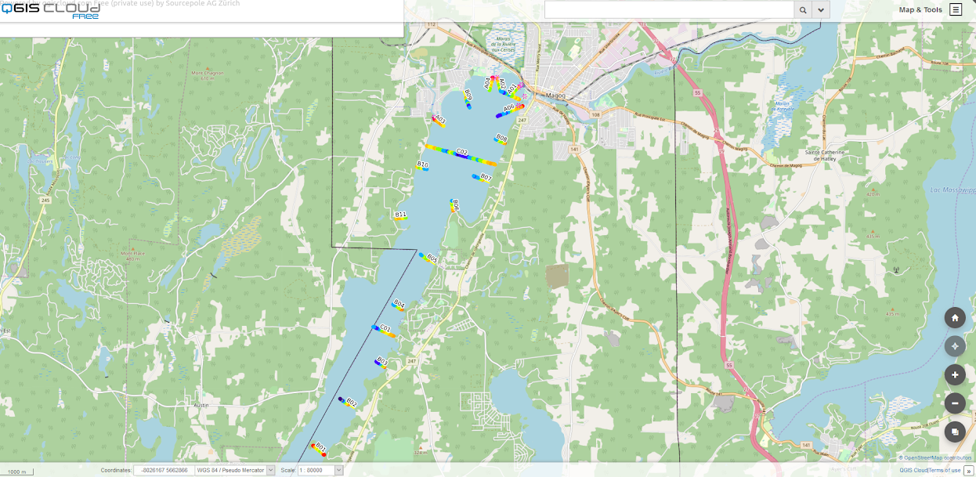
Merci
Notes:
Louis

Slide 21
Annexe:
Cartographie sur le Web : https://qgiscloud.com/vincelf/miniprojet/

Slide 22
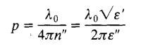
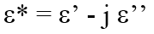
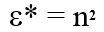
La détection par radar de l’épaisseur de la glace… pour aller plus loin
Un peu de théorie afin d’expliquer le mécanisme de pénétration d’une onde dans un volume tel que l’eau, la neige et la glace.
La permittivité (ε’) de la constante diélectrique (ε*) étant considérée constante (ε’=3.17, n’=1.78), la mesure de la pénétration (p) dépend de la longueur d’onde (λ₀) et de la perte diélectrique (ε’’). Cette dernière est fortement liée à la température du volume (eau, neige, glace) et à son impureté, surtout son taux de salinité. Cela explique le niveau d’absorption du volume et l’impacte sur l’intensité de retour du signal.
Notes:
24Ghz = (12.49 mm)

Slide 23
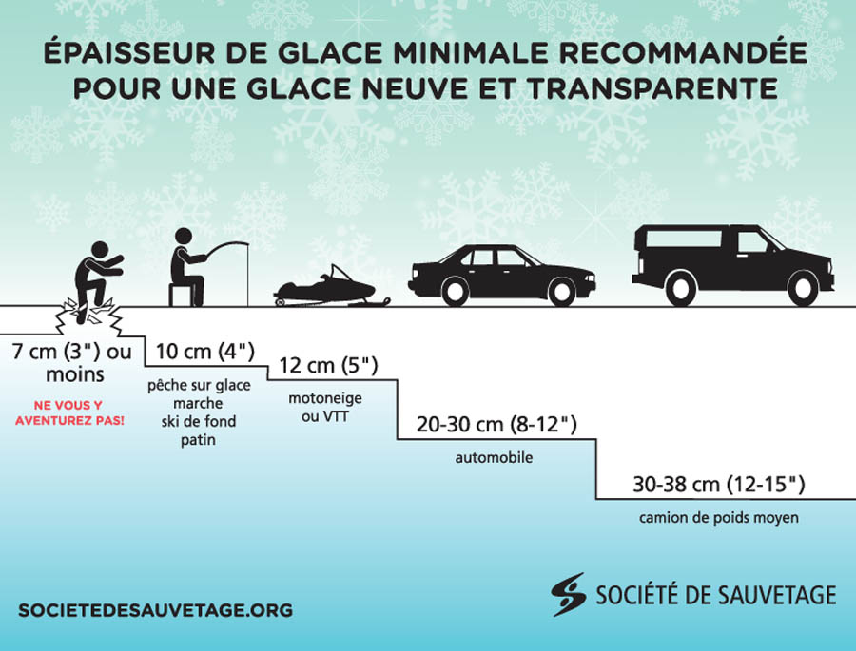
Annexe:

Slide 24
Annexe: Lac Memphrémagog
Lac de grande superficie, long de 42 km, qui va bien au-delà de la Ville de Magog et qui traverse la frontière canado-américaine
Superficie de 102 km², dont 74 km2 au Québec et 28 km² aux États-Unis
Périmètre de 160 km, donc 120 km au Québec
Longueur maximale de 44 km et largeur maximale de 4 km
Profondeur moyenne de 15,5 m; profondeur maximale de 107 m. Cette profondeur est atteinte dans la partie canadienne du lac; la profondeur maximale aux ÉU est de 12 m.

Slide 25
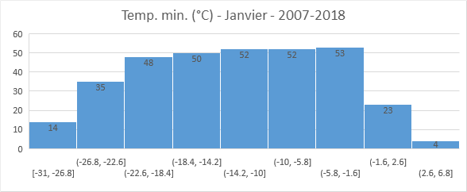
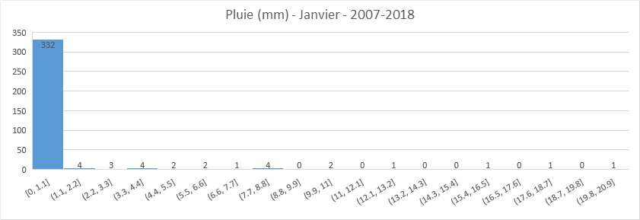
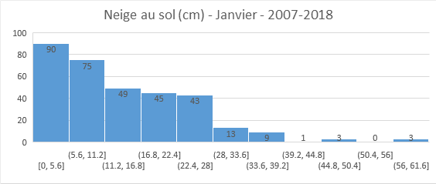
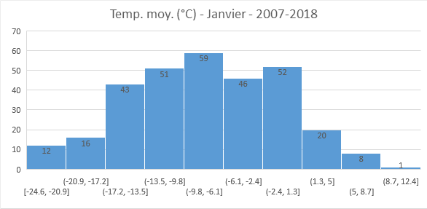
Annexe: Répartition des derniers 371 jours de janvier pour ...

Slide 26
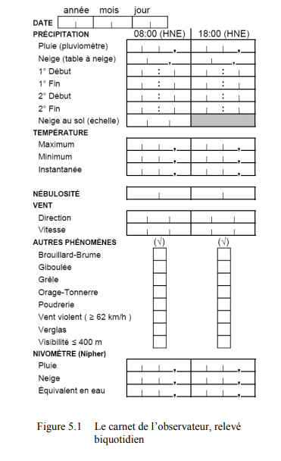
Annexe:

Slide 27
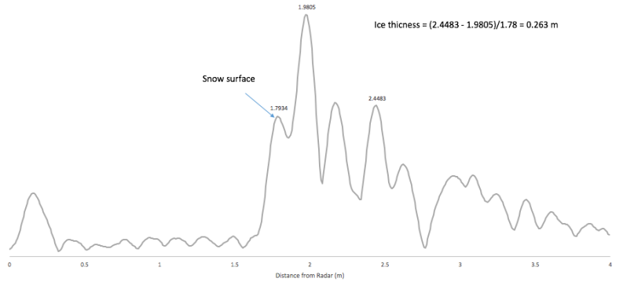
Annexe:
Plusieurs retours sont détectés par le radar, selon le type de couverture. La couverture peut être déduite selon les retours (peut-on parler de signature spectrale de la couverture ?); il est difficile de différencier certains retours. Classification très difficile.
glace < 80 cm dépourvue de neige; (retour moyen; réfraction; absorption glace; réflexion eau du lac)
glace > 80 cm dépourvue de neige; (retour faible – absorption de la glace; pas de retour de l’eau du lac)
glace < 80 cm dépourvue d'eau (retour faible et faible – absorption de la glace; réflexion de l’eau du lac)
glace > 80 cm dépourvue d'eau (retour faible – absorption de la glace)
glace recouverte de neige sèche < 7 m (retour faible - absorption)
glace recouverte de neige sèche > 7 m (retour faible - absorption)
glace recouverte de neige humide 1% (retour moyen - absorption)
glace recouverte de neige humide 5% (retour fort - réflection)
glace couverte d’eau (slush) recouverte de neige humide 1% (retour faible - absorption)
glace couverte d’eau (slush) recouverte de neige humide 5%(retour fort - réflection)
glace couverte d’eau (slush) recouverte de neige sèche < 7 m (retour faible - absorption)
glace couverte d’eau (slush) recouverte de neige sèche > 7 m (retour faible - absorption)
Eau (pas de glace ni neige) (retour fort - réflection)

Slide 28
Références
IMST GmbH. (2017). 24 GHz FMCW-RADAR KIT. repéré à : http://www.imst.com/imst/en/support/download/circuits/LR_HZ_DK-sR-1200e_Radar_RZ_17_9_E.pdf
Guay, M. & Ferro-Famil, L. (2016). Penetration depth of Synthetic Aperture Radar signals in ice and snow: an analytical approach. Repéré à : https://hal.archives-ouvertes.fr/hal-01535482/file/20160316_Gay_WRSMSP.pdf
Gusmeroli, A. & Grosse, G. (2012). Ground penetrating radar detection of subsnow slush on ice-covered lakes in interior Alaska. The Cryosphere Discussions, 6 (6), 1435-1443. DOI: 10.5194/tc-6-1435-2012
Mätzler, C. & Wegmüller, U. (1987). Dielectric properties of freshwater ice at microwave frequencies. J. Phys. D: Appl. Phys. 20 (12), 1623-1630. Repéré à : http://iopscience.iop.org/article/10.1088/0022-3727/20/12/013/meta
Royer, A. & Pomerleau, P. (2017). Ice Radar (SIRA) project. NSERC CRSNG, Université Sherbrooke.
Darbois, B. (2013). Le gel d’un lac. Repéré à: https://questions2physique.wordpress.com/2013/01/20/le-gel-dun-lac/

